Slide 1
OHEN:TON KARIHWATEHKWEN
TETEWATEHNONHWERA:TONS HAUDENOSAUNEE – KANIEN’KEHA:KA
Paroles de Gratitude
Ohenton Kariwatekwen
Property of Otsi’tsaken:ra (Charles Patton) and Niioie:ren (Eileen Sawyer Patton)

Slide 2
Lorsque des gens se réunissent, peu importe l’occasion, les Aînés du peuple Haudenosaunee (Iroquois) nous ont
enseigné que nous devions d’abord honorer les forces qui nous donnent vie et qui assureront aussi notre futur.
The Haudenosaunee (Iroquois) people (our elders) have taught us that, whenever people gather for any occasion, the first thing that
we acknowledge are the forces that have given us life at this time and continue to support us into the future. This ceremony has been done since the beginning of time and it’s purpose is to remind all those listening to never forget to be thankful for all that is in place to help us accomplish the work at hand using a good mind.
Cette cérémonie a cours depuis la nuit des temps.
Son objectif est de rappeler à tous ceux qui y participent de ne pas oublier d’être reconnaissants.
So, with this in mind, we use these “words that come before all things” and turn our greetings to all of the natural world. We put our minds together as one as we offer greetings to our Creator, because all is put before us on the Earth and in the Universe:

Slide 3


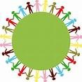
LES PEUPLES
THE PEOPLE
Aujourd’hui, nous sommes ensemble, nos esprits réunis ne forment qu’un afin d’honorer et d’exprimer notre gratitude à
tous les Peuples du monde puisque le cycle de la vie se poursuit.
Nos esprits ne font qu’un.
We gather today and bring our minds together as one to give greetings and thanksgiving to all the people of the world
because we can see that the cycles of life continue.
Now our minds are one.

Slide 4






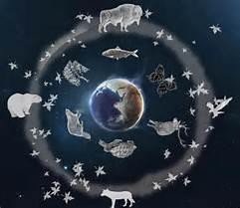
NOTRE MÈRE, LA TERRE
THE EARTH OUR MOTHER
Nous sommes reconnaissants envers notre Mère, la Terre. Elle tient à nous et s’assure de fournir tout ce qui est nécessaire à la vie.
Lorsque nous foulons son sol, elle nous supporte.
Nous honorons notre Terre-Mère en lui adressant notre gratitude.
Nos esprits ne font qu’un.
We are thankful for the Earth, our Mother, for the care she gives us in providing all that we need for life. She supports our feet as we walk upon her.
To our mother, we send greetings and thanks.
Now our minds are one.

Slide 5



LES POISSONS
THE FISH
Nos pensées se tournent vers tous les poissons qui vivent sous l’eau. Bien qu’ils luttent pour survivre dans ces eaux
polluées, ils accomplissent encore et toujours ce pour quoi ils ont été créés : nettoyer et purifier les eaux.
Ils nous donnent aussi leur chair à manger.
C’est pourquoi nous nous tournons vers les Poissons afin de les honorer et de leur adresser notre gratitude.
Nos esprits ne font qu’un.
We turn our minds to the all the Fish life in the water. Though they struggle to survive in water that is filled with pollution, they continue to do as they were instructed, to cleanse and purify the water. They also give themselves to us as food. So, we turn now to the Fish and send our greetings and thanks.
Now our minds are one.

Slide 6



LE MONDE DES RACINES
THE ROOT LIFE
Now we are thankful to all the Root life that is supporting the beauty and strength that we see on the Earth.
Soyons maintenant reconnaissants envers le
́
monde des Racines d’où émergent la beaute et la puissance dont nous sommes témoins sur la Terre-Mère.
We people also have roots, our family line - we honor our lineage and heritage. The Root life makes walking on the Earth easier for us and also offers food, medicines and healing to all life. We put our minds together to give thanks and greetings to the Root life.
Nous, les gens, avons aussi des racines : notre lignée familiale. Nous honorons nos ancêtres et ce qu’ils nous ont légué.
Il est d’ailleurs plus aisé de marcher sur la Terre-Mère grâce au monde des Racines. À tous, le monde des Racines donne aussi la nourriture et les remèdes qui guérissent.
Now our minds are one.
Nos esprits réunis honorent le monde des Racines et nous lui adressons notre gratitude.
Nos esprits ne font qu’un.

Slide 7


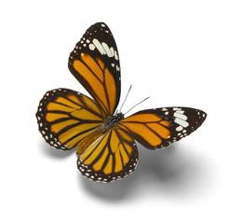
LE MONDE DES INSECTES
THE INSECT LIFE
Prenons maintenant quelques instants pour honorer tous les Insectes qui peuplent le monde. De nombreuses formes de vie sont
maintenues grâce aux Insectes et nous nous souvenons de l’époque lointaine où ils ont sauvé nos peuples de la famine.
Réunissons nos esprits afin d’offrir notre gratitude et honorer le monde des Insectes.
Nos esprits ne font qu’un.
Now we acknowledge the many Insects which populate the world. Insects sustain many forms of life and
we remember when they saved our people from starvation so long ago.
We put our minds together to give thanks and greetings to the Insect life.
Now our minds are one.

Slide 8


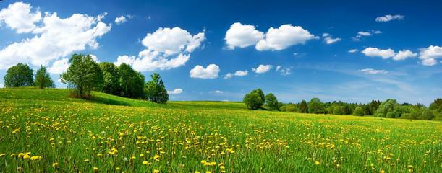
LE MONDE DES PLANTES
THE PLANT LIFE
Prenons encore quelques instants pour honorer la grande variété dont est formé le monde des Plantes. De nombreuses
formes de vie sont maintenues grâce aux plantes.
Réunissons nos esprits afin d’offrir notre gratitude et honorer le monde des Plantes.
Nos esprits ne font qu’un.
Now we acknowledge the many fields and forms of Plant life. Plants sustain many forms of life.
We put our minds together to give thanks and greetings to the Plant life.
Now our minds are one

Slide 9








LES PLANTES NOURRICIÈRES
THE FOOD PLANTS
Réunissons nos esprits et offrons notre gratitude à toutes les Plantes Nourricières que nous récoltons au potager
ou dans les champs.
Nous, les Haudenosaunee, avons reçu le merveilleux cadeau des Trois Sœurs : le mais̈ , les haricots et les courges.
Tous trois nous alimentent sainement.
Nous manifestons notre reconnaissance envers toutes les formes de Nourriture afin de les honorer et de leur acheminer notre gratitude.
Nos esprits ne font qu’un.
With one mind, we offer our thanks to all the Food Plants we harvest from the gardens and fields.
We Haudenosaunee people have been given a special gift of 3 Sisters: Corn, Beans and Squash that has provided good health.
We acknowledge all the forms of Food to send them our greetings and thanks.
Now our minds are one.

Slide 10


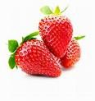
LES FRUITS
THE FRUITS
Honorons aussi tous les Fruits, peu importe leur forme, qui poussent sur la Terre-Mère afin de nourrir les peuples, les insectes, les poissons, les oiseaux et les animaux.
Le chef des Fruits est la Fraise. Tous les ans, c’est le premier fruit à mûrir dans les champs et les potagers. C’est lui qui réveille les autres plantes, les buissons et les arbres pour qu’à leur tour ils nous nourrissent.
Ainsi, nous honorons tous les Fruits en leur adressant notre gratitude puisqu’ils sèment la joie dans nos vies en nous offrant leur douceur sucrée.
Nos esprits ne font qu’un.
There is another, we send greetings to all the many types of Fruit that grow upon the Earth offering nutrition to all people, bugs, fish, birds and animals.
The leader of the Fruit is the Strawberry which is the first fruit that ripens each year in fields and gardens. It awakens all other plants, bushes and trees to do their work producing fruit.
And so, to the Fruits, we offer our thanks and gratefulness for bringing the joy of it’s sweetness to our lives.
Now our minds are one.

Slide 11





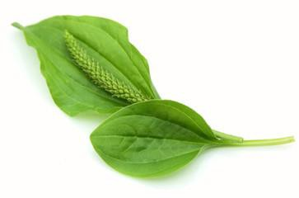
LES PLANTES MÉDICINALES
THE MEDICINES
Maintenant, honorons toutes les Plantes Médicinales du monde. Depuis la nuit des temps, leur objectif est de nous venir en
aide et de nous soigner. Toujours, elles sont prêtes et se tiennent à notre service.
Nos esprits sont réunis afin d’honorer et d’adresser notre gratitude à toutes les Plantes Médicinales ainsi qu’à leurs gardiens.
Nos esprits ne font qu’un.
Now we consider all the Medicines of the world. From the beginning they were instructed to help us in our sickness. They always are ready and waiting to help us.
With one mind, we send greetings and thanks to the Medicines and to the keepers of the Medicines.
Now our minds are one.

Slide 12

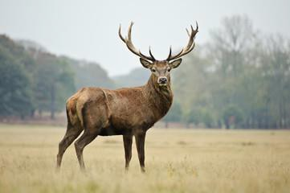
LES ANIMAUX
THE ANIMALS
Réunissons nos esprits afin d’honorer et d’adresser notre gratitude à la Vie Animale de la Terre-Mère. En les observant tout
simplement, nous apprenons énormément d’eux. De plus, ils nous offrent leur vie afin de nous nourrir. Ils sont de toutes tailles et de toutes formes et ils vivent aussi bien parmi nous qu’en forêt.
Le chef des Animaux est le Cerf. Sa nature pacifique et sa force font de lui un modèle à suivre.
Nos esprits ne font qu’un.
We gather our minds together to send greetings and thanks to the Animal life in the world. We have only to watch them and we will learn
much. They offer their lives so we may be nourished. They are all sizes and forms and live among us and in the forests.
The leader of the Animals is the Deer, a role model for it’s peaceful nature and strength.
Now our minds are one

Slide 13



LES ARBRES
THE TREES
Tournons maintenant nos pensées vers les Arbres qui nous fournissent abri et ombre, oxygène et nourriture, beauté et chaleur.
L’Arbre est un symbole de paix et de vigueur. Le chef des Arbres est l’Érable puisque c’est le premier qui, à la fin de l’hiver, nous offre sa sève nourrissante et annonciatrice d’un cycle nouveau. C’est un aliment parfait qui donne force et douceur lorsque les réserves s’amenuisent.
Réunissons nos esprits afin d’honorer et d’adresser notre gratitude à tous les Arbres.
Nos esprits ne font qu’un
We now turn our minds to the Trees who provide us with shelter and shade, oxygen, nourishment, beauty and warmth. The Tree is a symbol of peace and strength. The leader of the Trees is the Maple – the first to wake in late winter offering sap to the people which is their first nourishingdrink in the new cycle. It is a perfect food giving strength and sweetness when food supplies are low.
With one mind, we greet and thank the Tree life.
Now our minds are one.

Slide 14




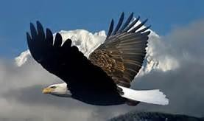
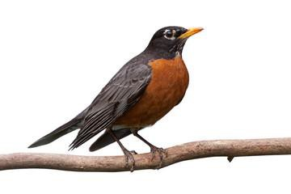
LE MONDE DES OISEAUX
THE BIRD LIFE
Réunissons nos esprits afin d’honorer et d’adresser notre gratitude au monde des Oiseaux. Le Créateur leur a donné le
chant afin de nous rappeler de profiter de chaque jour et d’apprécier la vie.
L’Aigle est leur chef.
À tous les Oiseaux, du plus petit au plus grand, nous vous honorons et vous offrons notre gratitude.
Nos esprits ne font qu’un.
We put our minds together as one and thank all the Bird life. The Creator gave them beautiful songs to remind us each day to enjoy and
appreciate life. The Eagle was chosen to be their leader.
To all the Birds-from the smallest to the largest-we send our greetings and thanks.
Now our minds are one.

Slide 15



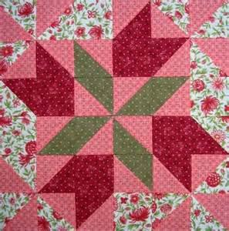
LES QUATRE VENTS
THE FOUR WINDS
Nous offrons notre gratitude à la puissance que forment les Quatre Vents. Ils purifient l’air que nous respirons, ils
dissipent les maladies et ils prennent part au changement des saisons.
Réunissons nos esprits afin d’honorer et d’adresser notre gratitude aux Quatre Vents.
Nos esprits ne font qu’un.
We offer thanks to the powers we know as the Four Winds. They purify the air we breathe, take away sickness and help to bring the change of seasons.
With one mind, we send our greetings and thanks to the Four Winds.
Now our minds are one.

Slide 16






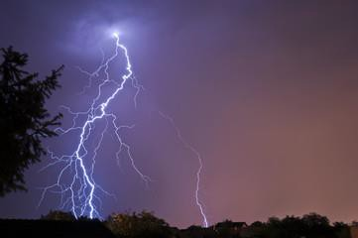
NOS GRANDS-PÈRES
OUR GRANDFATHERS
Tournons-nous maintenant vers l’ouest où nos Grands-Pères, les Êtres de Foudre, vivent. Ce sont eux qui apportent l’eau qui
renouvelle la vie. La foudre frappe pour garder sous terre les créations sinistres de Shawiskara.
Nos esprits réunis honorent et adressent notre gratitude à nos Grands-Pères, les Êtres de Foudre.
Nos esprits ne font qu’un.
Now we turn our minds to the west where our grandfathers, the Thunder Beings, live. They bring the water that renews life. The lightning
strikes to keep those evil things made by Shawiskara underground.
We bring our minds together as one to send greetings and thanks to our Grandfathers, the Thunderers.
Now our minds are one.

Slide 17





NOTRE GRAND-MÈRE LA LUNE
OUR GRANDMOTHER MOON
Réunissons nos esprits afin d’honorer et d’adresser notre gratitude à notre Grand- mère, la Lune, qui illumine nos nuits. Elle veille, sur la Terre-Mère, à la fécondation des femmes qui nous donnent nos enfants chéris. Elle régit le mouvement des marées.
Nos esprits réunis, nous acheminons notre gratitude et nous honorons notre Grand- mère, la Lune.
Nos esprits ne font qu’un.
We put our minds together to give thanks to our Grandmother, the Moon, who lights the night- time sky. She watches over the women’s cycle
over the arrival of children here on Earth. She governs the movement of the ocean tides.
With one mind, we send greetings and thanks to our Grandmother, the Moon.
Now our minds are one.

Slide 18




NOTRE GRAND FRÈRE LE SOLEIL
OUR ELDER BROTHER SUN
Maintenant, honorons et adressons notre gratitude envers notre Grand Frère, le Soleil, qui nous donne la lumière du jour. Il rythme le travail de la vie masculine et, chaque jour,
il voyage dans le ciel d’est en ouest, apportant la chaleur, la force et la lumière du jour nouveau.
Nos esprits réunis, adressons notre gratitude et honorons notre Frère, le Soleil.
Nos esprits ne font qu’un.
We now send greetings and thanks to our elder Brother, the Daytime light. He works with the male life and each day travels the
sky from east to west, bringing warmth, strength and the light of a new day.
With one mind, we send greetings and thanks
to our Brother, the Sun.
Now our minds are one.

Slide 19


LES ÉTOILES
STARS
Nous offrons notre gratitude aux jolies étoiles qui parsèment le ciel la nuit venue. Au cœur de la noirceur, elles apportent réconfort et
fournissent aux jardins la rosée nécessaire pour que pousse la vie.
Les Étoiles nous indiquent où se trouve notre maison et elles nous avisent du moment où nous devons partir à la chasse, mais aussi lorsque nous devons rentrer pour participer aux cérémonies Bien que nous ayons presque tout oublié d’elles, elles nous connaissent et, dans leur mouvement, nous protègent.
Réunissons nos esprits afin d’honorer et d’adresser notre gratitude aux Étoiles.
Nos esprits ne font qu’un.
We give thanks to the Stars, the beautiful nighttime lights in the sky. They bring comfort in the darkness and dew to the gardens and
growing things. They guide us home and message us of times when we should hunt and return home for ceremony. We have forgotten much about them but they know us and protect us in their movement.
With our minds gathered together as one, we send greetings and thanks to the Stars.
Now our minds are one.

Slide 20



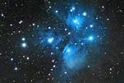
LES QUATRE ÊTRES SACRÉS
THE FOUR SACRED BEINGS
Réunissons nos esprits afin d’honorer et d’adresser notre gratitude envers les Quatre Êtres Sacrés, nos Guides, qui
nous aident dans les moments difficiles. Quand nous oublions comment vivre en harmonie, ils nous rappellent la faco̧ n dont on nous a appris à vivre en tant qu’humain.
Nos esprits réunis, adressons notre gratitude et honorons nos Guides.
Nos esprits ne font qu’un.
We gather our minds to greet and thank the Teachers who have come to help through times of hardship. When we
forget how to live in harmony, they remind us of the way we were instructed to live as people.
With one mind, we send greetings and thanks to these caring teachers.
Now our minds are one.

Slide 21


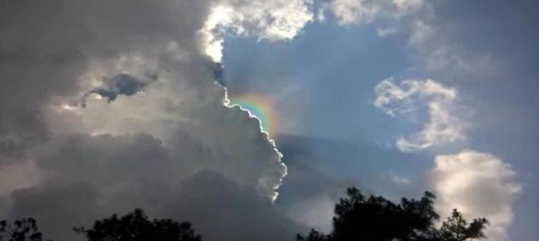
LE CRÉATEUR
CREATOR
Tournons maintenant nos pensées vers le Créateur, le Grand Esprit, et honorons-le et adressons-lui notre gratitude pour tous ce qu’il nous offre. Tout ce dont nous avons besoin pour mener une bonne vie est ici sur notre Mère, la Terre.
Pour tout l’amour qui nous entoure, réunissons nos esprits afin d’honorer et d’adresser notre gratitude envers le Créateur.
Nos esprits ne font qu’un.
Now we turn our thoughts to the Creator, the Great Natural Strength, and send greetings and thanks for all these gifts. Everything we
need to live a good life is here on this Mother Earth. For all the love that is still around us, we gather our minds together as one and send our choicest words of greetings and thanks to the Creator.
Now our minds are one.
Of all the beauty that we have named, it was not our intention to leave anything out. If something was forgotten, we leave it to each individual to send such greetings and thanks in their own way.

